Slide 1
ベルツ花夫人と黒須巳之吉先生 の夫人で元エミールスクリバ トモエさん

Slide 2
黒須巳之吉先生とトモエ夫人に 黒須林蔵祖父の記念写真
兄の結婚式会場にて
エミール スクリバトモエさんと
ベルツ花夫人
１９２９ 黒須巴夫人提供

Slide 3
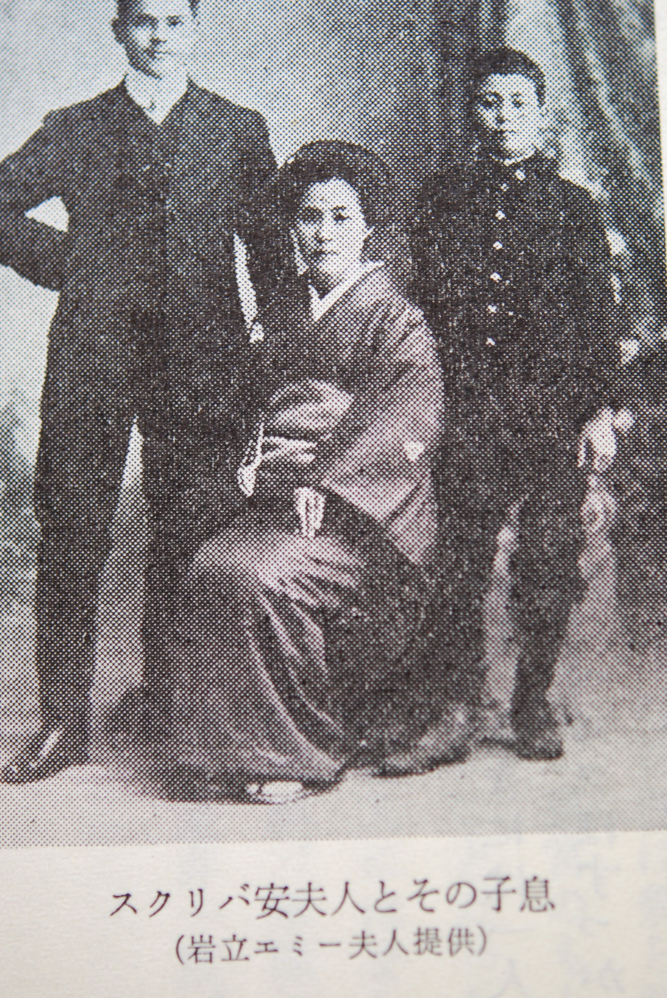
エミールスクリバ
スクリバ博士の次男

